Slide 1
মাল্টিমিডিয়া ক্লাসে সবাইকে স্বাগতম

Slide 2
পরিচিতি
মীর্জা মো: মাহফুজুল ইসলাম
বি এস সি ( গণিত ); এম এ ( বাংলা ) বি এড
উত্তর সারটিয়া ইসলামিয়া দাখিল মাদ্রাসা, শিয়ালকোল, সিরাজগঞ্জ সদর, সিরাজগঞ্জ
E-mail:mmislam686@gmail.com
শ্রেণি: সপ্তম
বিষয়: বিজ্ঞান
অধ্যায়: ২য়
সময়: ৫০ মিনিট
তারিখ: ১৬-07-২০20 খ্রিঃ

Slide 3
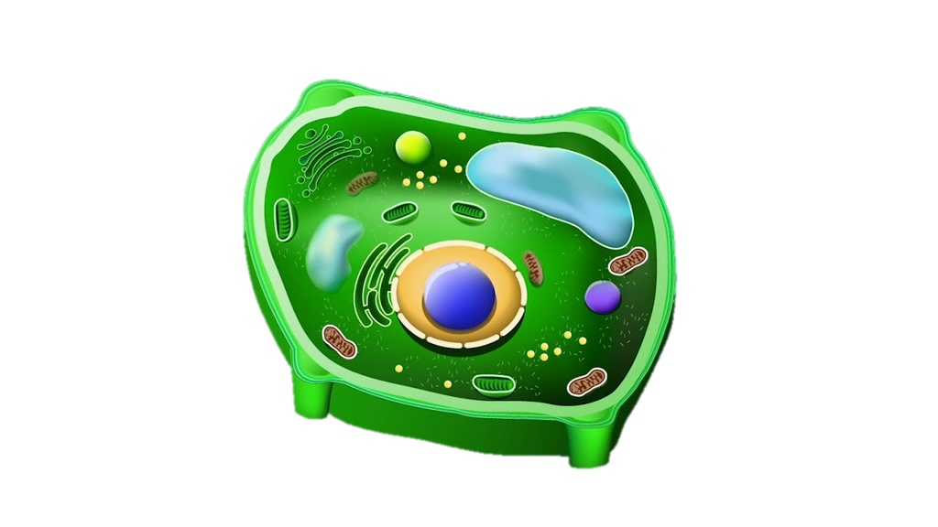
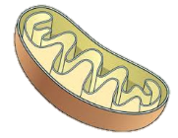
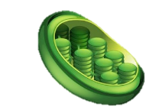
অণুবীক্ষণ যন্ত্রের সাহায্যে কি কি দেখা যাচ্ছে?
Notes:
বিভিন্ন প্রশ্ন করে শিক্ষার্থীদের নিকট পাঠ শিরোনাম বের করা যায়।

Slide 4
প্লাস্টিড, মাইটোকন্ড্রিয়া, নিউক্লিয়াস

Slide 5
শিখনফল
এই পাঠ শেষে শিক্ষার্থীরা ---
মাইটোকন্ড্রিয়া কী তা বলতে পারবে;
প্লাস্টিডের প্রকারভেদ ব্যাখ্যা করতে পারবে;
নিউক্লিয়াসের গঠন বর্ণনা করতে পারবে।

Slide 6
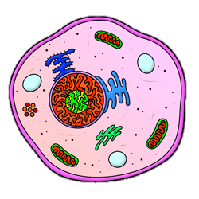
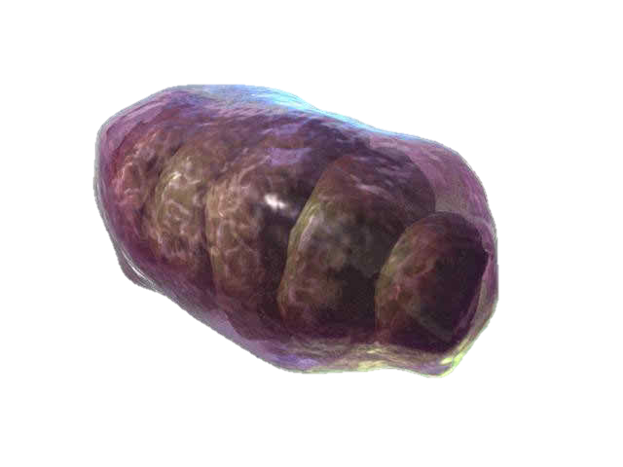
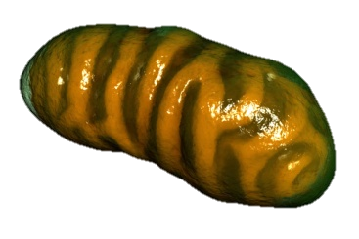
মাইটোকন্ড্রিয়া কী?
উদ্ভিদ ও প্রাণিকোষের সাইটোপ্লাজমে ছড়িয়ে থাকা ছোট ছোট দন্ডের ন্যায় অঙ্গানুগুলোই মাইটোকন্ড্রিয়া

Slide 7
একক কাজ
মাইটোকন্ড্রিয়া এর সংজ্ঞা লিখ।

Slide 8
নিচের ছবি গুলো কিসের?
লাল, কমলা, হলুদ
বর্ণহীন
সবুজ বর্ণ
প্লাস্টিড
উদ্ভিদকোষের সাইটোপ্লাজমে বর্ণহীন অথবা বর্ণযুক্ত
গোলাকার বা ডিম্বাকার অঙ্গানুই হল প্লাস্টিড।

Slide 9
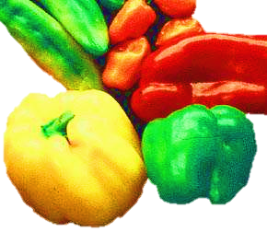
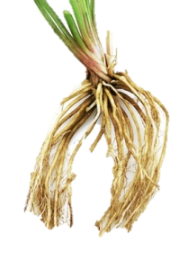
প্লাস্টিডের প্রকারভেদ
লিউকোপ্লাস্টিড
বর্ণযুক্ত প্লাস্টিডের নাম (?)
বর্ণহীন প্লাস্টিডের নাম (?)
ক্রোমোপ্লাস্টিড

Slide 10
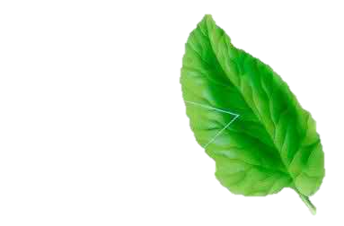
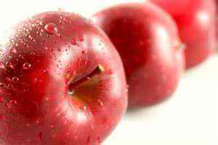
ক্রোমোপ্লাস্টিড আবার কয় প্রকার?
ক্লোরোপ্লাস্ট
ক্রোমোপ্লাস্ট

Slide 11
প্লাস্টিড
লিউকোপ্লাস্টিড
ক্রোমোপ্লাস্টিড
ক্রোমোপ্লাস্ট
ক্লোরোপ্লাস্ট

Slide 12
জোড়ায় কাজ
প্লাস্টিড কত প্রকার ব্যাখা করে লেখ।

Slide 13
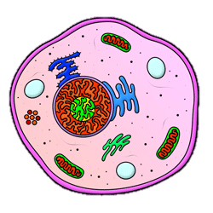
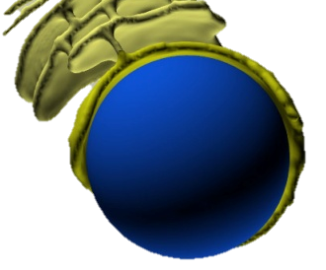
নিউক্লিয়াস কী?
জীবকোষের প্রোটোপ্লাজমে পর্দা দ্বারা বেষ্টিত সর্বাপেক্ষা ঘন বস্তুটিই নিউক্লিয়াস।

Slide 14
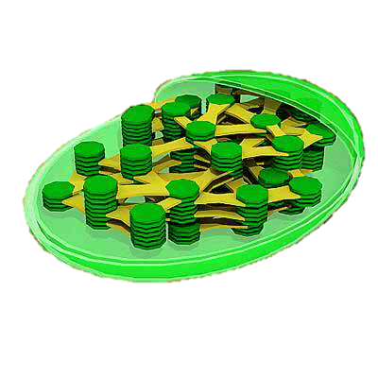
ক্লোরোপ্লাস্টের গঠন
আবরণী
আবরণী
আবরণী
স্ট্রোমা
আবরণী
গ্রানাম চাকতি
আবরণী
গ্রানা
ক্লোরোপ্লাস্টের অন্তর্গঠন

Slide 15
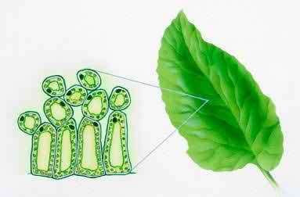
প্লাস্টিডের কাজ
উদ্ভিদের খাদ্য সংশ্লেষ
উদ্ভিদের খাদ্য সঞ্চয়
উদ্ভিদের বর্ণ গঠন

Slide 16
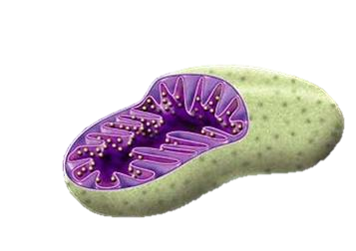
মাইটোকন্ড্রিয়ার গঠন
আবরণী
বহিঃপর্দা
আবরণী
অন্তঃপর্দা
ক্রিস্টি
আবরণী
অক্সিজোম
আবরণী
ম্যাট্রিম
মাইটোকন্ড্রিয়া

Slide 17
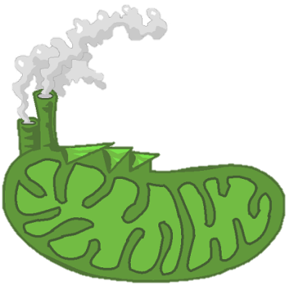
মাইটোকন্ড্রিয়ার কাজ
?
শক্তি উৎপাদনের কারখানা
সেজন্য এর নাম কোষের
‘পাওয়ার হাউস’

Slide 18
নিউক্লিয়াসের গঠন
ক্রোমাটিন তন্তু
নিউক্লিয়ার মেমব্রেন
নিউক্লিওলাস
নিউক্লিওপ্লাজম
নিউক্লিয়ার রন্ধ্র
নিওক্লিয়াসের বিভিন্ন অংশ

Slide 19
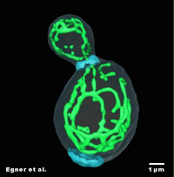
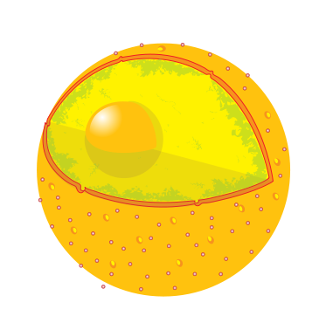
নিউক্লিয়াসের কাজ
মেমব্রেন নিউক্লিয়াসকে রক্ষণাবেক্ষণ করে
রন্ধ্র নিউক্লিয়াসের ভিতর ও বাইরে যোগাযোগ রক্ষা করে
নিউক্লিওপ্লাজম
নিউক্লিওলাস
কোষের জৈবনিক কাজ করে, নিউক্লিওলাস ও ক্রোমোজোমের ধারক
নিউক্লিয়াসের সকল কাজ নিয়ন্ত্রন করে
কোষ বিভাজন ও বংশগতি নিয়ন্ত্রন করে

Slide 20
দলগত কাজ
নিউক্লিয়াসের গঠন প্রক্রিয়া বর্ণনা কর।
Notes:
দলগত কাজের মাধ্যমে সৃজনশীল প্রশ্নোত্তর এর চর্চা করানো যেতে পারে। এর জন্য সর্বোচ্চ ১২ মিনিট সময় বরাদ্দ রাখা যায়।

Slide 21
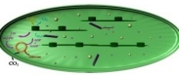
মূল্যায়ন
অঙ্গটির নাম কী?
এর কাজ কী?
এর অংশগুলো কি কি?
অঙ্গটির নাম কী?
বৃত্তটির কাজ কী?
বৃত্তটির নাম কী?
অঙ্গটির নাম কী?
ইহার প্রকারভেদ কয়টি?
Notes:
ছোট ছোট জ্ঞানমূলক বা অনুধাবণমুলক প্রশ্নের মাধ্যমে শিক্ষার্থীদের একক মূল্যায়ন করা যেতে পারে।

Slide 22
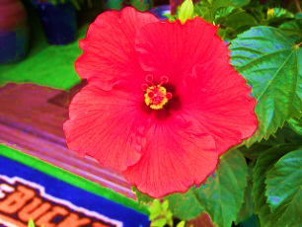
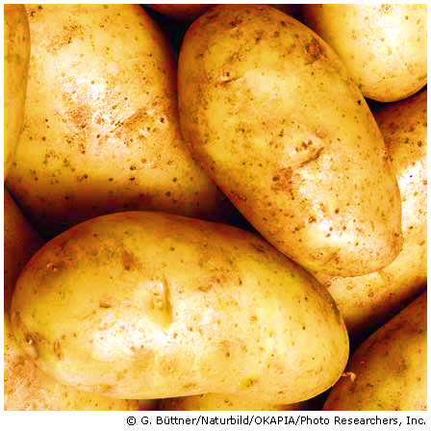
গাছের পাতা সবুজ হয় কেন?
ফুলের পাপড়ি রঙ্গিন হয় কেন?
গোলআলু বর্ণহীন হয় কেন?
Notes:
ছোট ছোট জ্ঞানমূলক বা অনুধাবণমুলক প্রশ্নের মাধ্যমে শিক্ষার্থীদের একক মূল্যায়ন করা যেতে পারে।

Slide 23
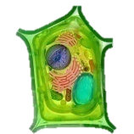
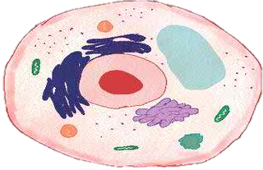
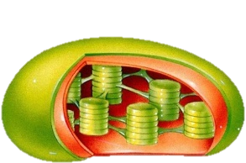
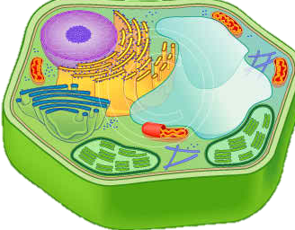
এই পাঠের নতুন শব্দ
কোর্ষপর্দা
প্রোটোপ্লাজম
এন্ডোপ্লাজমিক জালিকা
প্রোটোপ্লাজম
সাইটোপ্লাজম
ক্রোমোজোম

Slide 24
বাড়ির কাজ
প্লাস্টিড, মাইটোকন্ড্রিয়া ও নিউক্লিয়াস এর চিহ্নিত চিত্র অংকন করে নিয়ে আসবে।

Slide 25
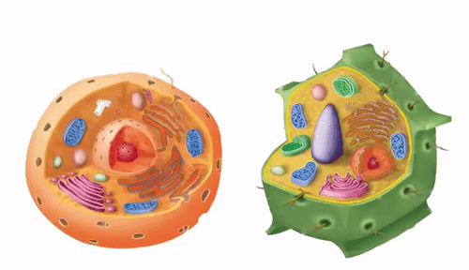
আজকের পাঠে সবাইকে ধন্যবাদ

